Slide 1
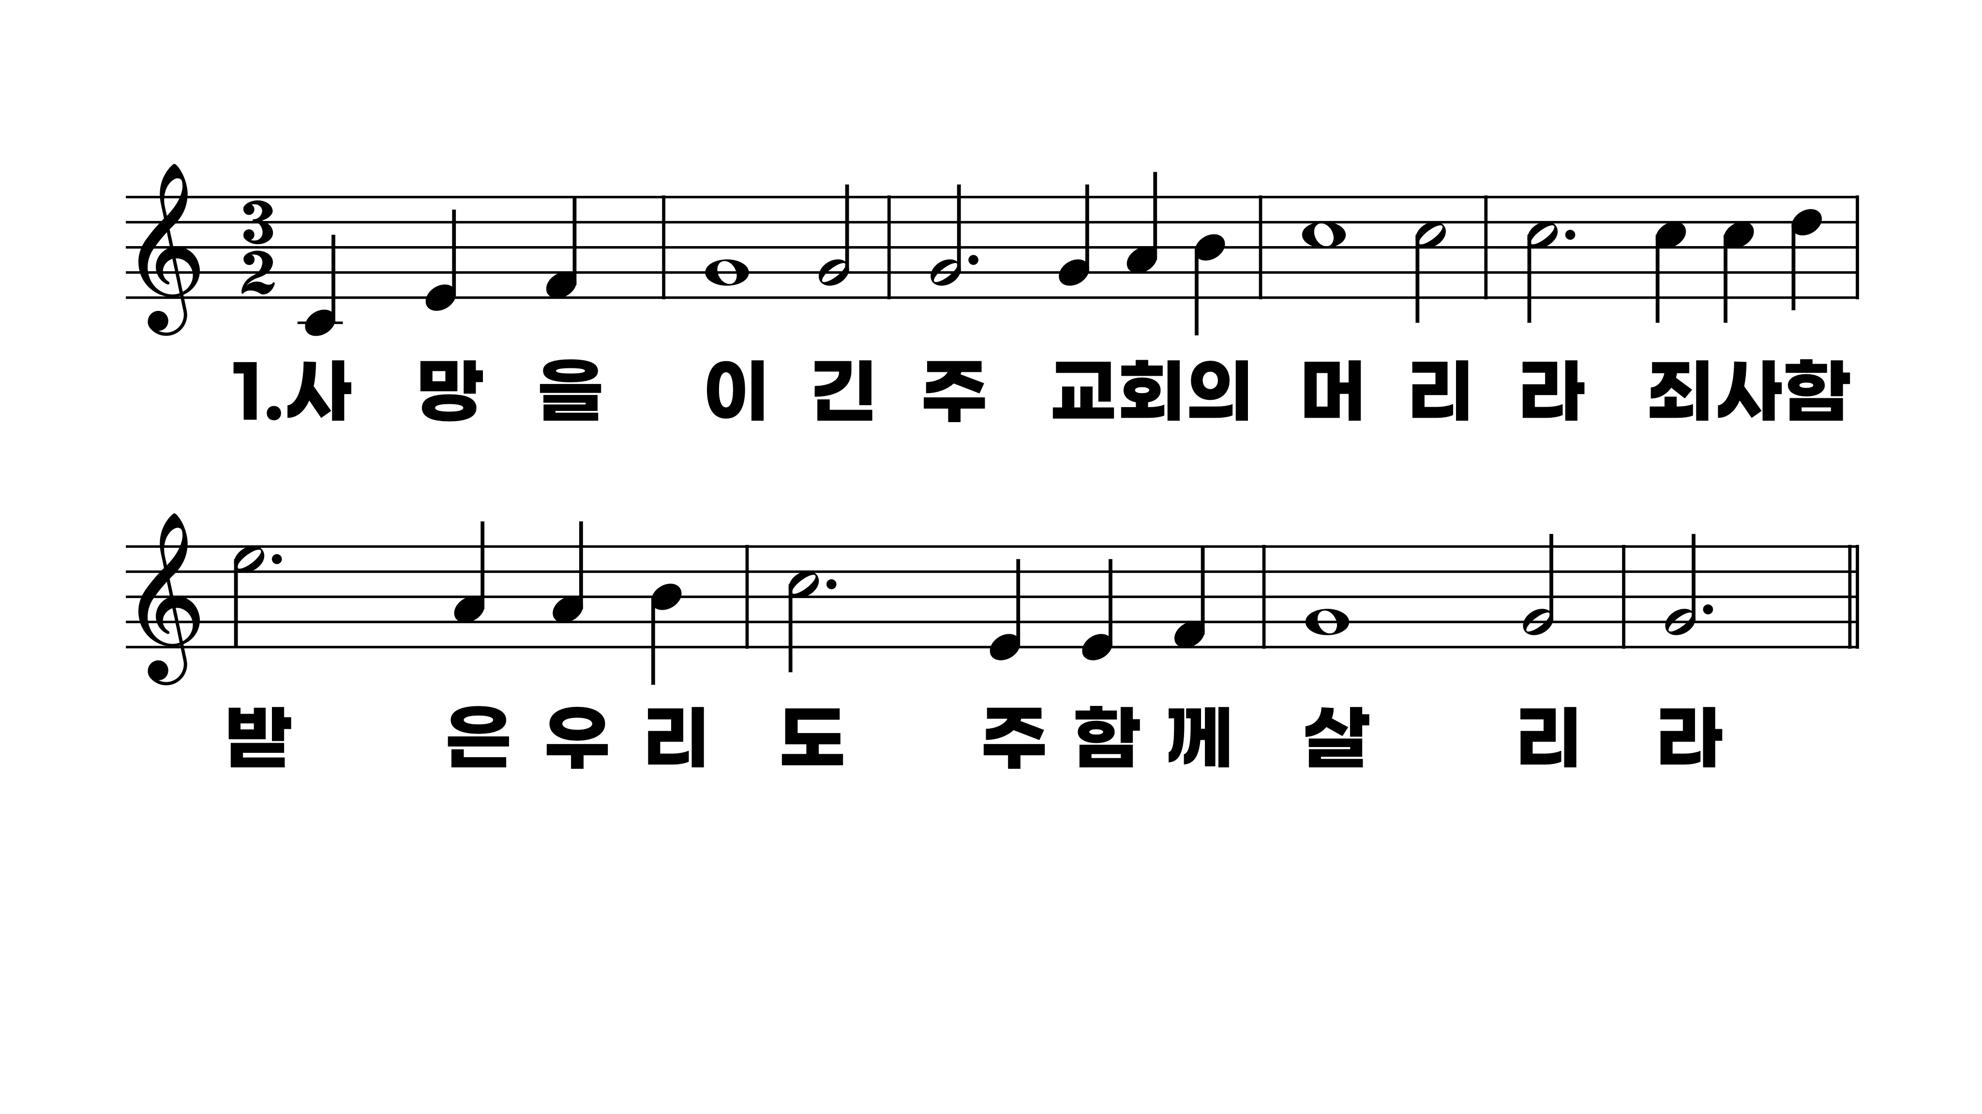
172장 사망을 이긴 주
1.사망을이긴
2.주부활하셨
3.저모든천사
4.하늘에오른

Slide 2
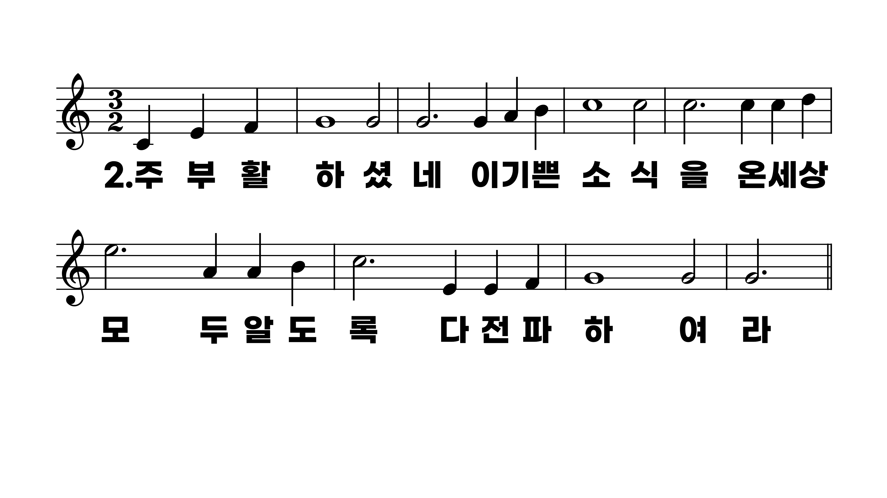
172장 사망을 이긴 주
1.사망을이긴
2.주부활하셨
3.저모든천사
4.하늘에오른

Slide 3
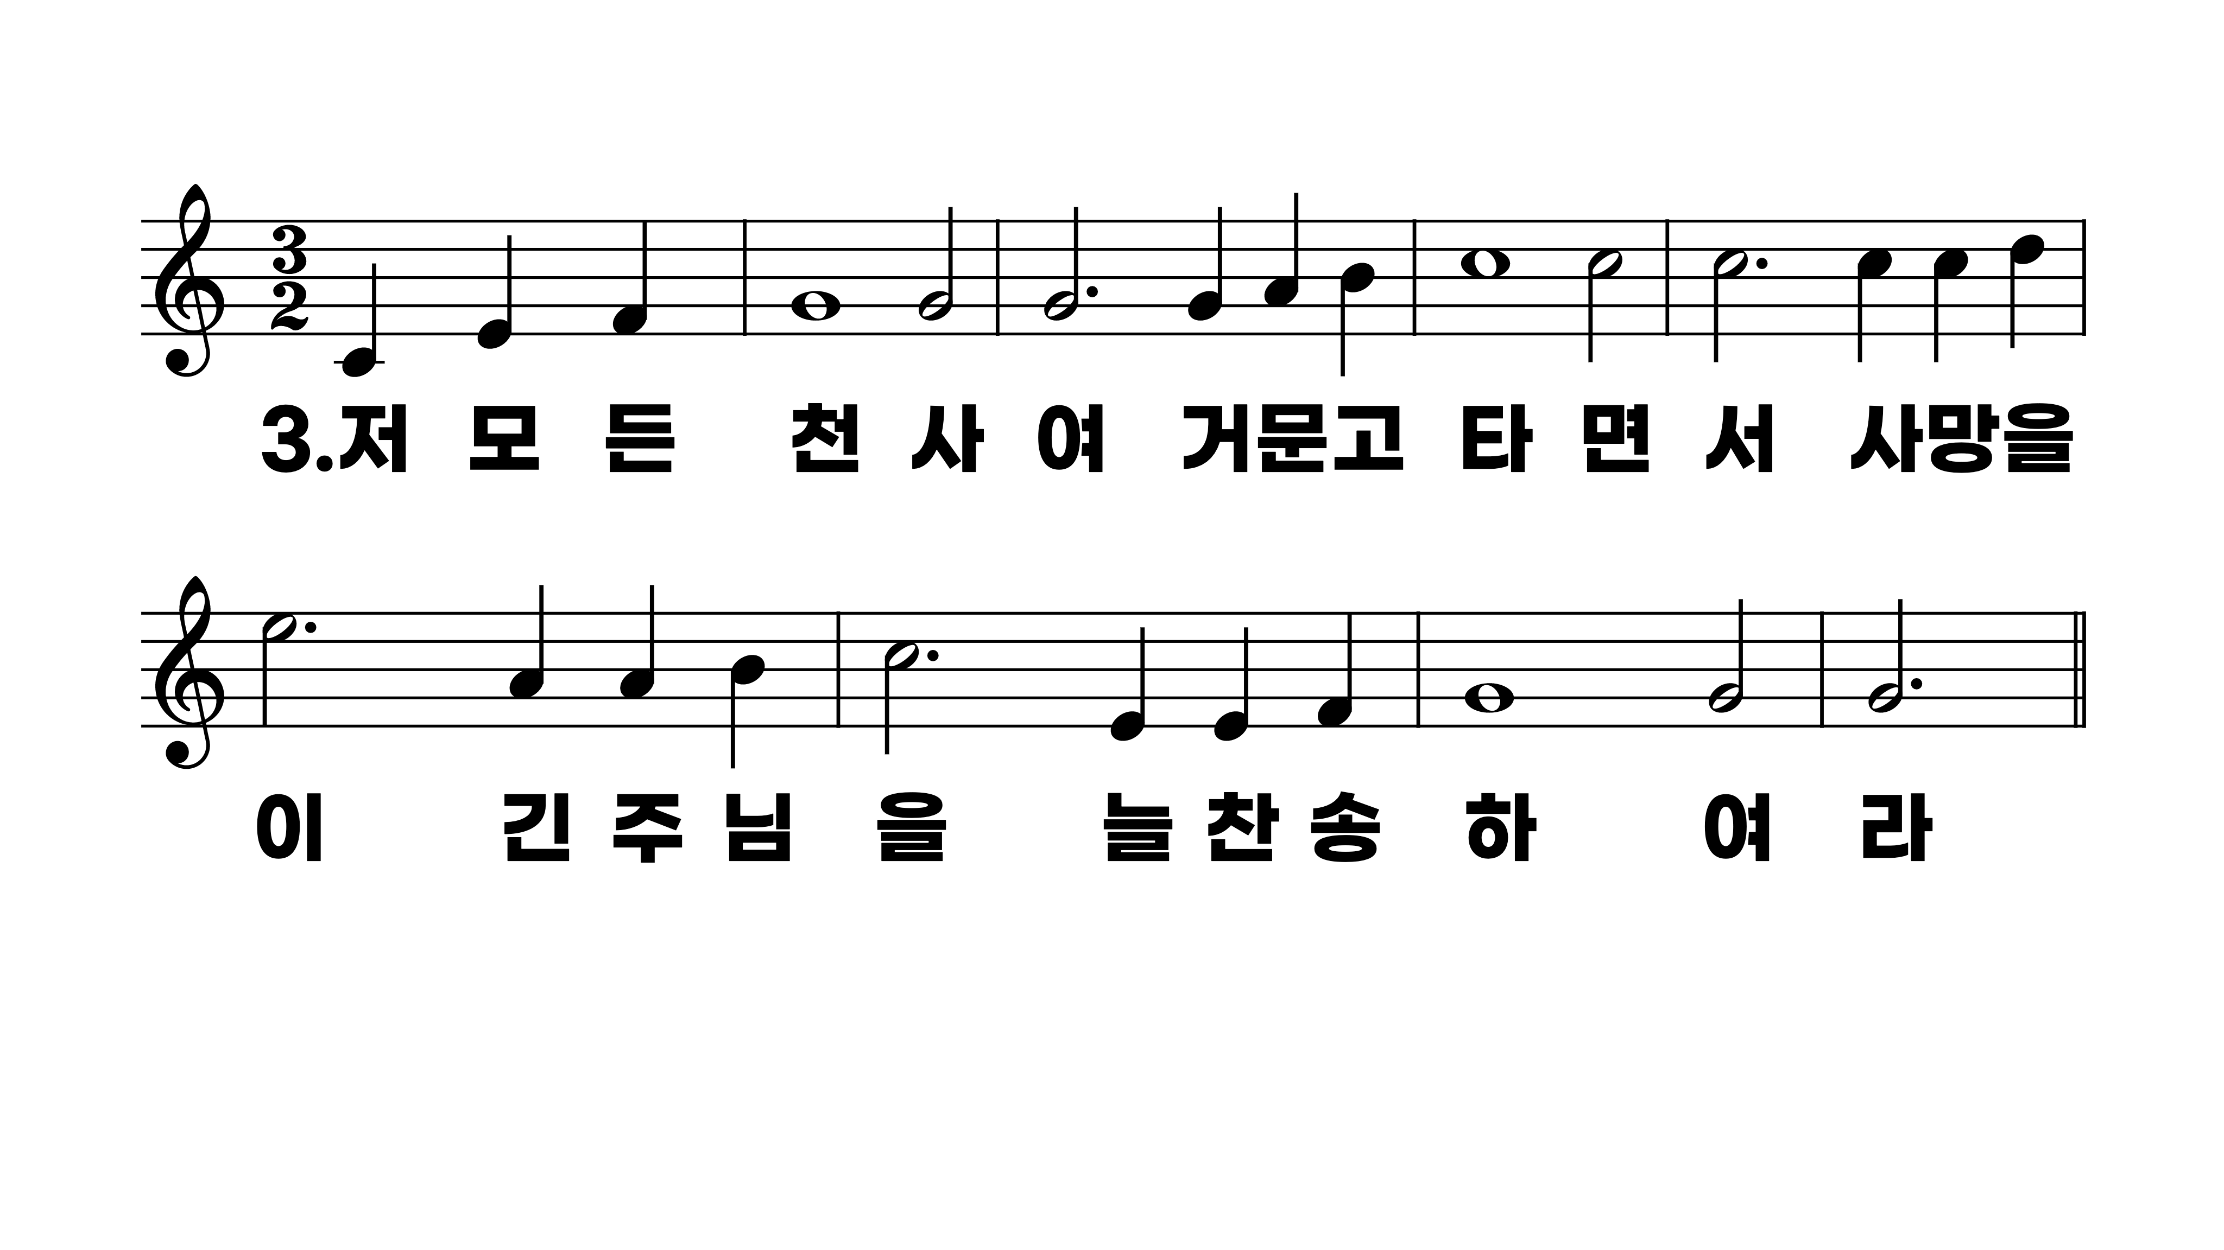
172장 사망을 이긴 주
1.사망을이긴
2.주부활하셨
3.저모든천사
4.하늘에오른

Slide 4
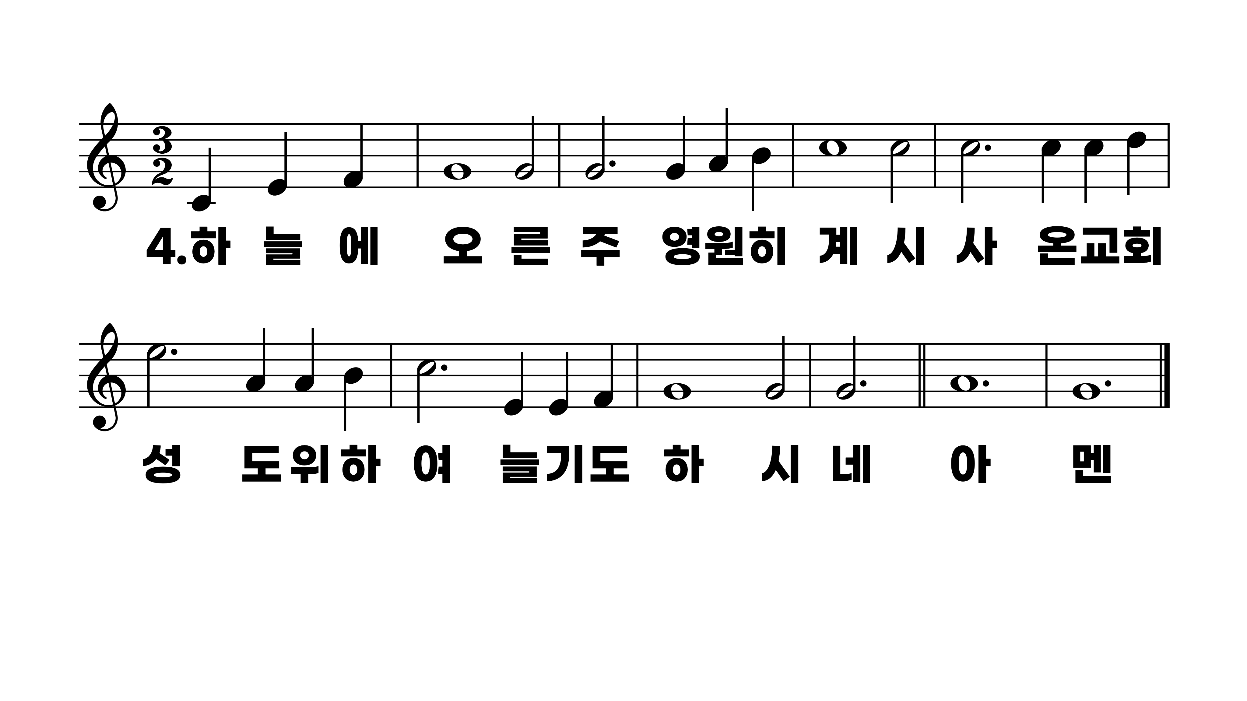
172장 사망을 이긴 주
1.사망을이긴
2.주부활하셨
3.저모든천사
4.하늘에오른

